Slide 1

ESCUELA NAVAL ARTURO PRAT
FACULTAD DE CIENCIAS BASICAS
CATEDRA DE MODELAMIENTO DE SISTEMAS
ASIGNATURA : MODELAMIENTO DE SISTEMAS 1
SEGUNDO SEMESTRE 2020

Slide 2
ASIGNATURA
MODELAMIENTO DE SISTEMAS 1
RESOLUCION DE PROBLEMAS
PROPORCIONES Y PORCENTAJES
MODELOS MATEMATICOS BASICOS
DIAGRAMAS DE FLUJO
MODELOS IMPLEMENTADOS EN EXCEL
PROFESOR: SAMUEL VARELA C.

Slide 3
METODOS PARA RESOLUCION DE PROBLEMAS
METODO DE LOS CUATRO CUADRANTES
Una forma de resolver problemas es utilizar este método creado por el profesor para entender el contexto, revisar los datos y comprender lo que se solicita

Slide 4
RESULTADO DEL APRENDIZAJE
Relacionar variables básicas de un problema de tipo matemático utilizando el método de los cuatro cuadrantes para resolver situaciones reales del ámbito naval.

Slide 5
METODO DE LOS CUATRO CUADRANTES
METODO
¿QUE SE PIDE?
DATOS
¿EXISTE RELACION ENTRE DATOS Y LO QUE SE PIDE?
RESOLUCION

Slide 6
¿ COMO APLICAMOS EL MÉTODO?
A continuación veamos como se identifican los que elementos que componen los hechos que se relatan en una situación a resolver

Slide 7
SITUACION
CONTEXTO
INFORMACION
RELACION
SOLUCION

Slide 8
SITUACION: CONTENIDO DONDE SE RELATA UN HECHO
SITUACION
CONTEXTO
INFORMACION
RELACION
SOLUCION
CONTEXTO: LUGAR, HORA, CONDICION CLIMATICA DONDE SE SITUA EL HECHO
EXISTE SOLUCION SOLO SI HAY RELACION ENTRE LOS DATOS Y LO QUE SE PIDE
INFORMACION: DATOS Y CONDICIONES ENUNCIADOS EN EL HECHO
RELACION: ¿EXISTE ALGUN NEXO ENTRE EL HECHO Y LO QUE SE DESEA SABER?

Slide 9
¡Vamos!
ATENTOS A LAS CONDICIONES QUE SE PRESENTAN
¡ Comencemos !

Slide 10


Slide 11
¿QUE NOS GUSTARÍA SABER DE LA NAVEGACIÓN DEL BUQUE?
¿PODEMOS RELACIONAR LA VELOCIDAD CON EL CONSUMO DE COMBUSTIBLE
¿QUE PAPEL JUEGA LA CORRIENTE MARINA
¿QUE PAPEL JUEGA EL VIENTO?
¿ MAR RIZADA, MAREJADILLA O MAR GRUESA?

Slide 12
AUTOEVALUACION
SI DESEO CALCULAR EL RENDIMIENTO DEL BUQUE BAJO LAS CONDICIONES DESCRITAS
¿NECESITO EL VALOR DEL VIENTO?
¿NECESITO EL VALOR DE LA CORRIENTE MARINA?
¿NECESITO CONOCER EL TIPO DE CONDICIÓN MARINA?

Slide 13
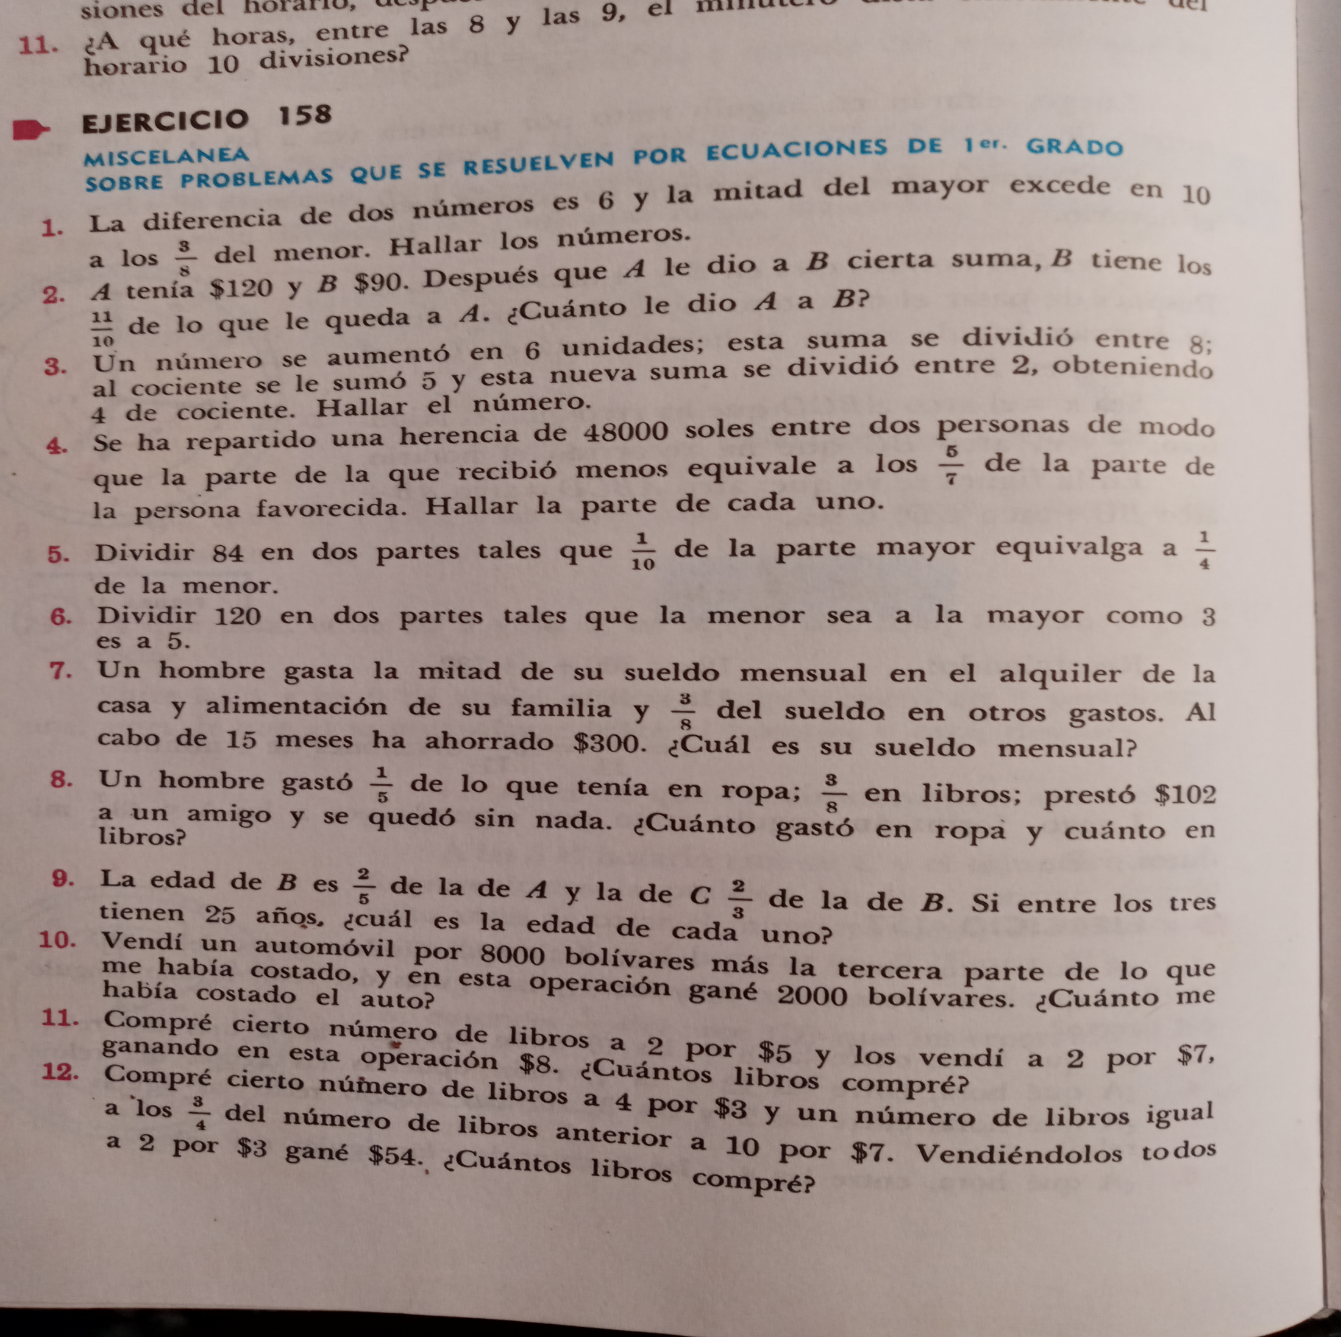

Slide 14

REVISAR EL VIDEO A CONTINUACION
CONSIDERANDO EL VIDEO EN LA PROXIMA CLASE VAMOS A RELACIONAR LOS DATOS CON MODELOS MATEMATICOS

Slide 15
TAREA PROXIMA CLASE
CONSIDERANDO LO VISTO EN EL VIDEO
¿QUE RELACIONES MATEMATICAS PODEMOS PLANTEAR PARA LA TRAYECTORIA Y CONSUMO DE COMBUSTIBLE?

Slide 16
REFLEXION
¿QUE APRENDÍ EN ESTA CLASE?
¿TENGO DUDAS RESPECTO A LA MATERIA PASADA?
VOY A PREGUNTAR AL PROFESOR MIS DUDAS

Slide 17
BIBLIOGRAFIA
https://www.youtube.com/results?search_query=uss+independence+littoral+combat+ship+lcs-2
https://www.youtube.com/watch?v=KOpmFnf_DZk
Libro de álgebra de BALDOR

